Slide 1





TAG LINK, HR, DAN CENTER

Slide 2
TAG LINK
Tag Link berfungsi untuk menghubungkan antara halaman 1 (satu) ke halaman lainnya, ataupun menghubungkan antara identitas 1 (satu) ke identitas lainnya. Tag ini dapat didefinisakan sebagai berikut :
<a href="url">nama alamat</a>
Hasil :

Slide 3


TAG LINK - ATRIBUT
Href (untuk menentukan alamat web/identitas)
Target (untuk menentukan di mana untuk membuka dokumen terkait)

Slide 4
TAG HR
Tag ini berfungsi untuk membuat sebuah garis lurus secara horizontal, tag ini tidak memiliki tag penutup, tag-nya sebagai berikut :

Slide 5
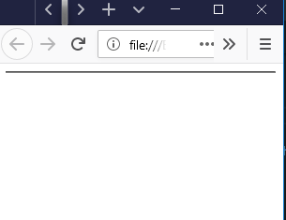
TAG HR - HASIL

Slide 6
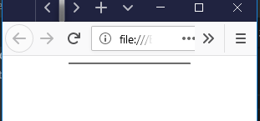
TAG HR - ATRIBUTNYA
Width (untuk menentukan lebar dari garis)

Slide 7
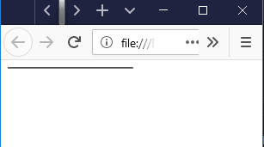
TAG HR - ATRIBUTNYA
Align (perataan garis; kiri, tengah, kanan)

Slide 8
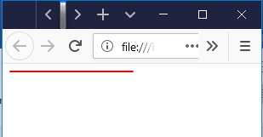
TAG HR - ATRIBUTNYA
Color (Mewarnai garis)

Slide 9
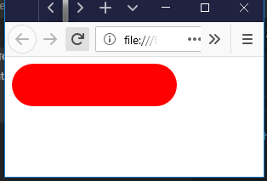
TAG HR - ATRIBUTNYA
Size (Menebalkan atau memperbesar garis)

Slide 10
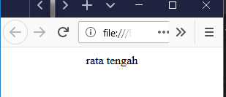
TAG CENTER
Tag Center berfungsi untuk menengahkan karakter ataupun objek kata lain rata tengah, tag-nya sebagai berikut :

Slide 11
TAG KOMENTAR
Tag Comment berfungsi untuk menandai atau memberi komentar pada sebuah fungsi tag HTML, tag ini tidak dieksekusi pada browser. Contoh tag Comment sebagai berikut:

